Slide 1






Slides
Like
Spotify
タイトル
0:01
0:12

Slide 2



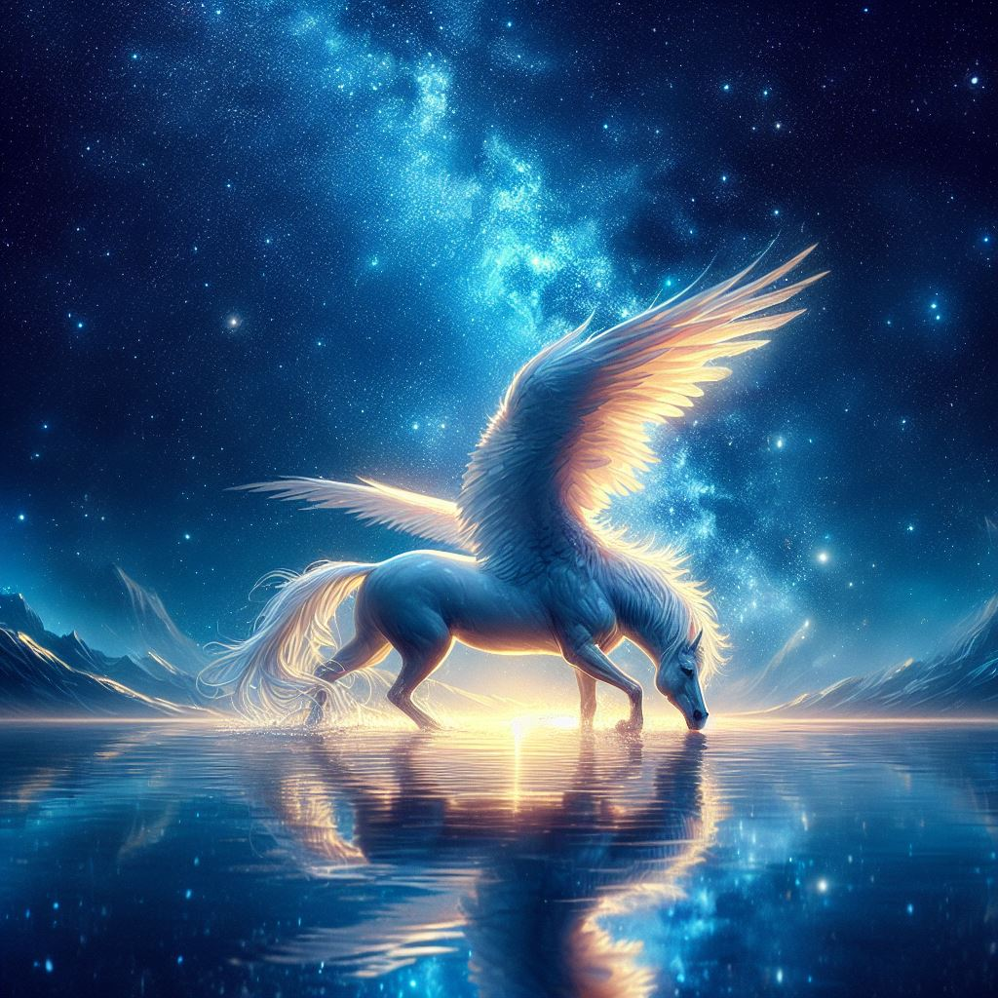


ジャケット画像(Copilot)
適当に画像を生成して、角を切り取る
タイトル
0:01
0:12

Slide 3
ジャケット画像(グラデーション)

Slide 4
進捗バー
ページの枚数に合わせて、列の数を増やし、最大長を基準に長さを変える
ページ番号に合わせて、張り付ける

Slide 5
ヘッダー

Slide 6



サイドバー
作成したジャケットを並べる

Slide 7
フッター
タイトル
0:01
0:12

